Slide 1
Introducción al paradigma
orientado a objetos
Jorge I. Meza
jimezam@autonoma.edu.co

Slide 2
Contenidos
Paradigmas de programación
Nuestro camino
Concepto de modularidad
Clase y objeto
Elementos de una clase
Reglas de nombrado
  Generales
  Clases
  Atributos / variables
  Constantes
  Métodos
Representación de las clases
  Diagrama de clases
  Lenguaje de programación Java

Slide 3
Paradigmas de programación
Un paradigma de programación es un enfoque o estilo particular de solucionar los problemas.
Esto impacta la manera de estructurar y organizar el código de un programa.
La modularidad en el código de la solución es muy deseable.

Slide 4
Paradigmas de programación
Paradigma Imperativo
  Realizar tareas en secuencias de instrucciones.
  FORTRAN y COBOL.
Paradigma procedimental
  Es una extensión natural del paradigma imperativo, descomponiendo el programa en procedimientos o funciones independientes y reutilizables.
  ALGOL y C.
Curso Lógica de programación

Slide 5
Paradigmas de programación
Paradigma Funcional
  Se basa en el concepto de funciones matemáticas y evita cambiar el estado y los datos mutables.
  Lisp
Paradigma Lógico
  Se basa en la lógica formal y la inferencia, describiendo qué se debe hacer en lugar de cómo hacerlo.
  Prolog

Slide 6
Paradigmas de programación
Cursos FPOO /
POO
Paradigma Orientado a Objetos
  Se basa en el modelamiento del mundo real, organizando el código en objetos que encapsulan datos y comportamientos.
  Simula, SmallTalk, C++, Java
Paradigma Declarativo
  Mezcla elementos de aspectos de programación lógica y funcional. Se basa en especificar qué se quiere y no cómo se debe lograrlo.
  SQL

Slide 7
Paradigmas de programación
Paradigma Basado en Eventos
  Muy utilizado en la implementación de respuestas en interfaces de usuario.

Slide 8
Nuestro camino
Paradigma Imperativo
  Todo el código en el bloque main ​🙈
Paradigma procedimental
  Código organizado entre funciones y procedimientos 👍
Paradigma Orientado a Objetos
  Código en clases creando objetos con encapsulamiento,
  abstracción, herencia y polimorfismo 💪💪
Modularidad

Slide 9

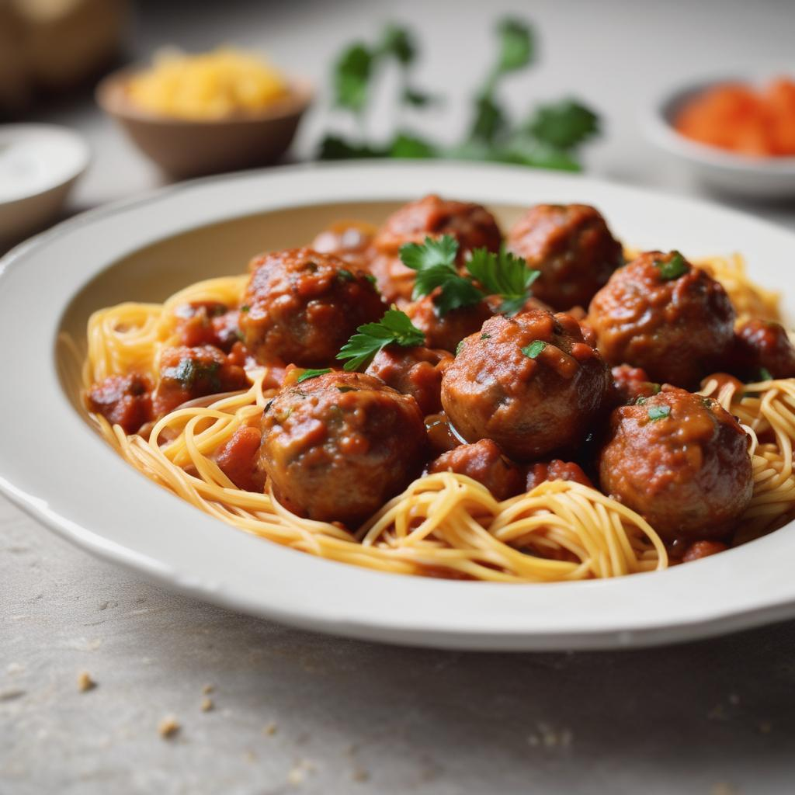
Actualmente paradigma imperativo

Slide 10

Actualmente paradigma procedimental
Datos
(estado)
Funcionalidad
(acciones)
Variables
Constantes
Arreglos y matrices
Funciones
Procedimientos

Slide 11



Próximamente paradigma orientado a objetos
Características
Acciones
Entidades
Más
Modular

Slide 12
Ventajas de la modularidad
Facilita el mantenimiento
Permite la reutilización del código
Mejora la comprensión y legibilidad del código
Facilita la colaboración entre desarrolladores
Facilita las pruebas
Hace que el código sea más flexible y escalable
Reduce la complejidad de la solución

Slide 13
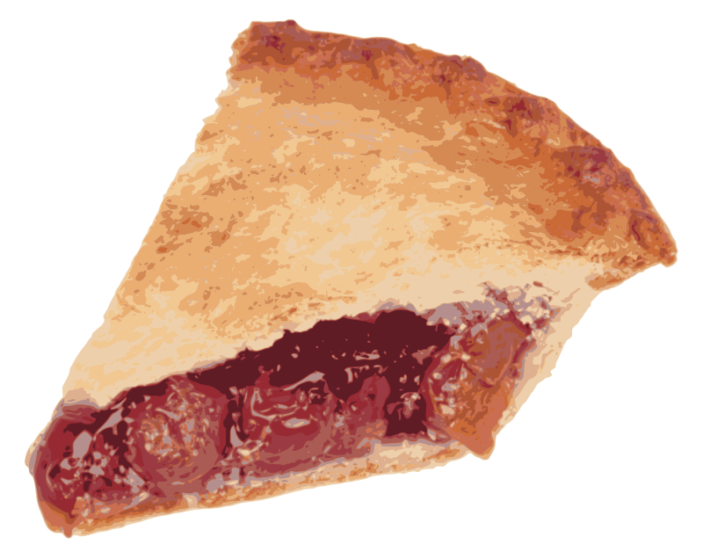
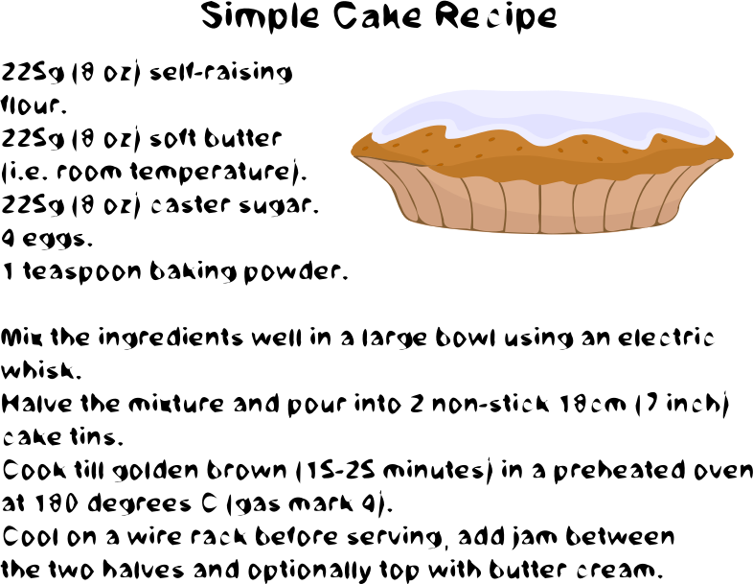
Conceptos clave
Receta → Torta

Slide 14
Conceptos clave
Receta → Torta
Clase → Objeto
Instanciación

Slide 15
Conceptos clave
La clase es una "plantilla" que describe una entidad y permite crear objetos.
La clase determina el "contenido" de los objetos creados con ella.
Los objetos son entidades computacionales "vivas" con las cuales se puede interactuar de acuerdo con los definido por su clase.

Slide 16
Conceptos clave
Contexto del problema
(Mundo real)
Contexto de la solución
Entidades
Clases
Objetos
Abstracción
Análisis
Diseño
Implementación

Slide 17
Elementos de una clase
Clase
Características
Acciones
Que datos nos interesa conocer de esa entidad.
Que acciones que nos interese puede realizar esa entidad.

Slide 18
Elementos de una clase
Clase
Características
Acciones
Atributos
Métodos

Slide 19

Ejemplo de una clase
marca
modelo
color
sabor
identificación
velocidad
altitud
estado
Atributos
Métodos
Clase
acelerar(float velocidad)
frenar(float velocidad)
ascender(float altura)
descender(float altura)
estaEncendido()
Avión

Slide 20
Ejemplo de una clase
marca
modelo
color
sabor
identificación
velocidad
altitud
estado
Atributos
Métodos
Clase
Manipulan
acelerar(float velocidad)
frenar(float velocidad)
ascender(float altura)
descender(float altura)
estaEncendido()
apagar()
Avión

Slide 21
Consideraciones importantes
Cada clase "encapsula" todo lo referente a esa entidad que se está modelando.
Los atributos y métodos se eligen de acuerdo con lo requerido por la solución propuesta (abstracción).
Tanto atributos como métodos son "reflexivos".
Los métodos modifican el estado del objeto, es decir, sus atributos.

Slide 22

Reglas generales de nombrado
El nombre del identificador debe ser claro y conciso y dar una idea precisa de su significado.

Slide 23
Reglas generales de nombrado
El carácter Inicial debe ser una letra (mayúscula o minúscula), un signo de dólar ($) o un guion bajo (_).
No puede empezar con un dígito.
Los demás carácteres pueden ser letras, dígitos, signos de dólar ($) o guiones bajos (_).
No se deben utilizar palabras reservadas del lenguaje como identificadores.
Son sensibles a mayúsculas y minúsculas.

Slide 24
Ejemplos identificadores
Válidos
int edad;
double _salario;
String $nombre;
float valorTotal2;
char caracterEspecial;
boolean isTrue;
Inválidos
int 2edad;
String nombre#;
float valor total;
char char;
boolean true;

Slide 25
Acerca de identificadores de clases
Las clases modelan entidades, así que deben ser sustantivos y generalmente en singular.
La primera letra debe ser mayúscula.
Si es nombre compuesto, utilizar Caml Case.
Ejemplos:
  Persona
  Camión
  PaqueteUrgente

Slide 26
Acerca de identificadores de atributos o variables
Los atributos modelan características, así que deben ser sustantivos. Pueden ser en singular o plural de acuerdo con su naturaleza.
La primera letra debe ser minúsculas.
Si es nombre compuesto, utilizar Caml Case.
Ejemplos:
  nombre
  direcciónPersonal
  nombresJugadores

Slide 27
Acerca de identificadores de constantes
Las constantes modelan características o valores, así que deben ser sustantivos. Pueden ser en singular o plural de acuerdo con su naturaleza.
Deben escribrise completamente en mayúsculas.
Si es nombre compuesto, utilizar snake_case.
Ejemplos:
  GRAVEDAD
  IMPUESTO_RENTA
  VELOCIDAD_MÁXIMA

Slide 28
Acerca de identificadores de métodos
Los métodos modelan acciones, así que deben ser verbos y estar conjugados en infinitivo (*ar, *er, *ir).
La primera letra debe ser minúsculas.
Si es nombre compuesto, utilizar Caml Case.
Ejemplos:
  cargar
  validarUsuario
  mostrarDatos

Slide 29

Representación de las clases
Análisis
(En el mundo real)
Diagrama de clases
Código Java
Diseño
Implementación
Pruebas

Slide 30
Representación de las clases
Durante la etapa de diseño, las clases se representan gráficamente en el diagrama de clases.
Mientras que en la etapa de implementación las clases se representan en código fuente, en nuestro caso, utilizando Java.

Slide 31
Clases en el diagrama de clases
Nombre
Atributos
Métodos

Slide 32

Ejemplo: clase Persona
Persona
nombres : String
apelliidos : String
cédula : String
edad : int
dormir() : void
respirar(veces : int) : void
saltar(veces : int, altura : float) : boolean
comer(alimento : Hamburguesa) : void
estáDespierto() : boolean

Slide 33


Ejemplo: clase Computador
Computador

Slide 34
Ejemplo: clase Computador
Computador
estado : boolean
marca : String
velocidadCPU : double
cantidadRAM : int
tipo : byte
encender() : boolean
esPortatil() : boolean
ejecutar(instrucción : String) : String
guardarValor(nombre : String, valor : int) : boolean
recuperarValor(nombre : String) : int

Slide 35
Clases en código Java
Generalmente se escriben a través del IDE. Netbeans por ejemplo.
Cada clase debe escribirse en un archivo independiente y el nombre del archivo debe ser el mismo nombre de la clase, con la extensión ".java".

Slide 36
Clase base en código Java
// Nombre.java
class Nombre {
// Atributos
// Métodos
}

Slide 37
Ejemplo: clase Persona
// Persona.java
class Persona {
String nombres;
String apellidos;
String cedula;
int edad;
// …
void dormir() {
}
void respirar(int veces) {
}
boolean saltar
(int veces, float altura) {
}
void comer
(Hamburguesa alimento) {
}
boolean estáDespierto(){
}
}

Slide 38
Ejemplo: clase Computador
// Computador.java
class Computador {
boolean estado;
String marca;
double velocidadCPU;
int cantidadRAM;
byte tipo;
// …
boolean encender(){
}
boolean esPortatil() {
}
String ejecutar(String instrucción) {
}
boolean guardarValor(String nombre, int valor) {
}
int recuperarValor(String nombre){
}
}

Slide 39
